Slide 1
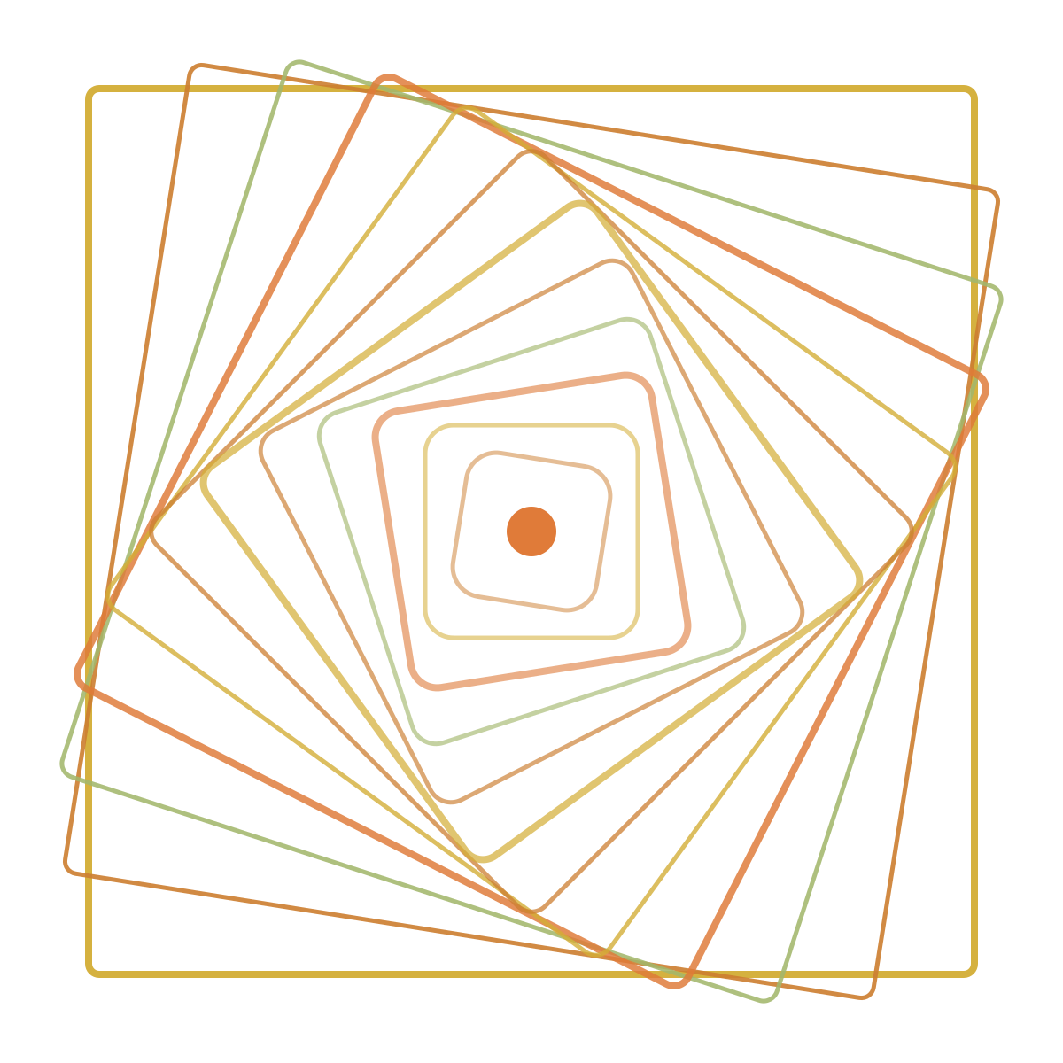
Álgebra Geométrica em Computação Gráfica
Tópicos Especiais em Computação Gráfica · Trabalho 3
Notes:
Abertura: o trabalho percorre 20 referências sobre álgebra geométrica, da teoria às ferramentas de produção.

Slide 2
Agenda
ROTEIRO
0
Motivação: por que Geometric Algebra?
I
Bloco I · Fundamentos teóricos e livros-texto
[18] [17] [20] [2] [9] [10] [6]
II
Bloco II · Geometria projetiva e cinemática
[3] [13] [14] [16] [4]
III
Bloco III · Dinâmica em PGA
[1]
IV
Bloco IV · Conformal, quádricas e otimização
[5] [7] [8]
V
Bloco V · Ferramentas e aplicações
[19] [11] [12] [15]
6
Síntese, lacunas e conclusões
Notes:
Cinco blocos temáticos, ordenados da teoria às aplicações. Os números entre colchetes são as referências do trabalho.

Slide 3
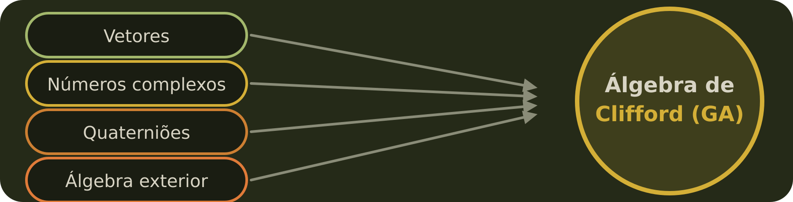




Por que Geometric Algebra?
MOTIVAÇÃO
A GA, ou álgebra de Clifford, unifica vetores, complexos, quaterniões e álgebra exterior em um único formalismo.
Representação unificada
Sem matrizes 4×4
Qualquer dimensão
Mais estabilidade
Pontos, retas, planos e transformações no mesmo espaço.
Versores e rotores compõem por produto geométrico.
A formulação generaliza naturalmente para n dimensões.
Menos conversões de representação e casos especiais.
Notes:
Quatro argumentos: unificação, ausência de matrizes 4×4, independência de dimensão e estabilidade numérica.

Slide 4
De 1991 a 2022: 31 anos de evolução
PANORAMA
1991
[18] Stolfi
2000
[3] Selig
2009
[2] Dorst et al.
2012
[9] Browne
2016
[4] Dorst
2019
[7] De Keninck
[11] Cheat sheets
2022
[1] Dorst
1993
[17] Doran et al.
2002
[20] Dorst
2011
[13] Gunn
[14] Dorst & Valk.
[16] Fontijne
2013
[15] Hitzer
2018
[5] Breuils
2020
[6] Doran
[8] Hyperwedge
[10] Dorst
[12] Mesh
[19] Klein
I · Fundamentos teóricos
II · Projetiva e cinemática
III · Dinâmica em PGA
IV · Conformal e otimização
V · Ferramentas e aplicações
Notes:
Cores = blocos. 2011 e 2020 concentram muitas referências: capítulos do Guide to GA in Practice e o material de bivector.net/Klein.

Slide 5
Como as 20 referências se organizam
ESTRUTURA
I 7 refs
II 5 refs
III 1 ref
Fundamentos teóricos e livros-texto
Geometria projetiva e cinemática
Dinâmica em PGA
[1]
[3] [13] [14] [16] [4]
V 4 refs
IV 3 refs
Ferramentas e aplicações
Conformal, quádricas e otimização
[18] [17] [20] [2] [9] [10] [6]
[5] [7] [8]
[19] [11] [12] [15]
Notes:
A teoria (I) alimenta a geometria projetiva e cinemática (II) e a álgebra conformal (IV). Ambas desembocam em dinâmica (III) e em ferramentas e aplicações (V).

Slide 6
As referências em números
PANORAMA
20
referências analisadas
75%
publicadas de 2011 em diante (15 de 20)
5
em 2020, o ano mais prolífico
Notes:
Três quartos das referências são de 2011 em diante. Quatro itens são material técnico em bivector.net ou blogs, o que mostra o quanto a PGA ainda vive fora dos periódicos tradicionais. "Material técnico/web": [1], [6], [10] e [11].

Slide 7
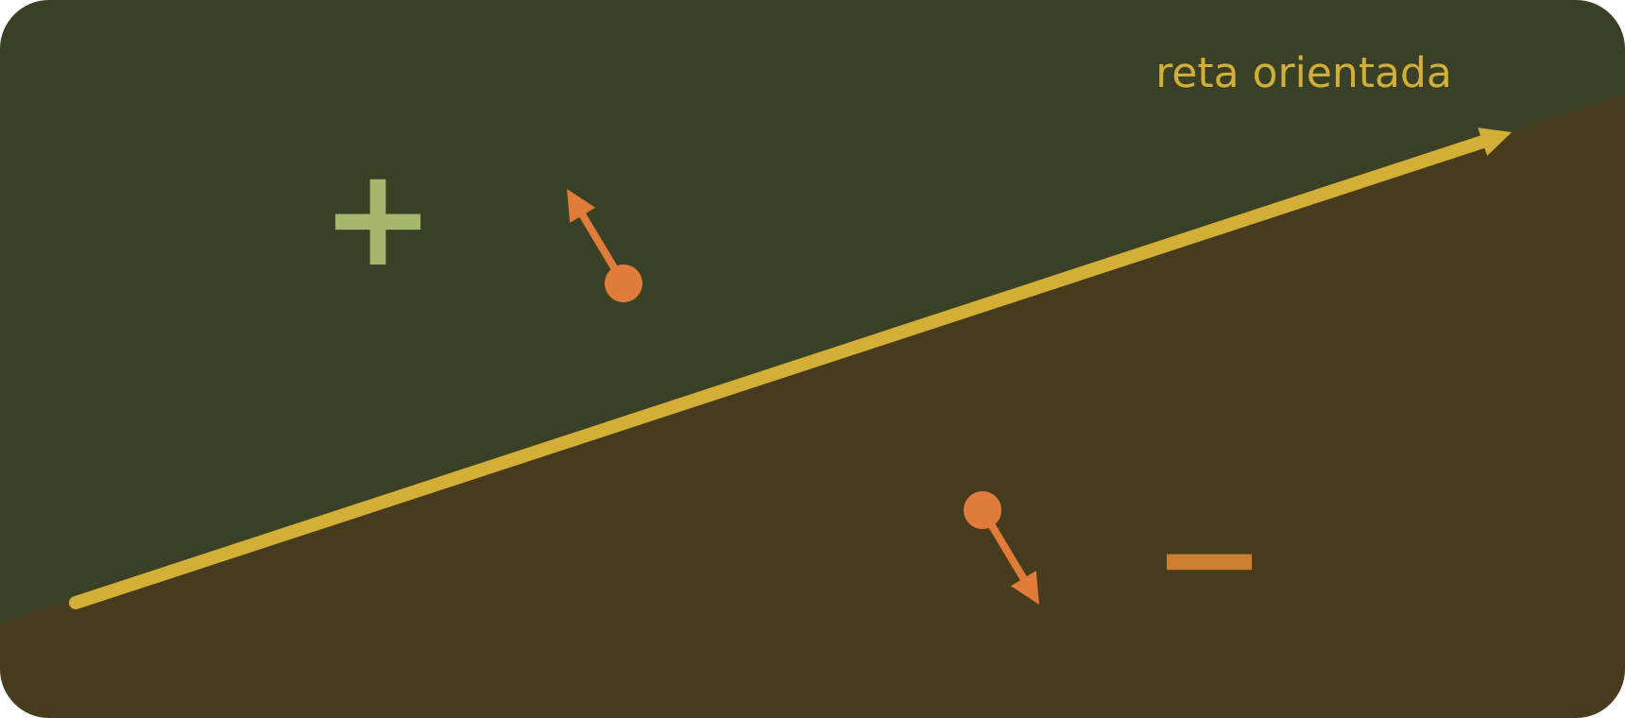
Oriented Projective Geometry
BLOCO I · FUNDAMENTOS TEÓRICOS · [18]
O QUE PROPÕE
Desenvolve a geometria projetiva orientada como arcabouço unificado para CG e geometria computacional: pontos, retas e planos orientados, com incidência, interseção e transformação consistentes.
CONCLUSÃO
Precursora conceitual da PGA: base sólida para operações geométricas robustas em CG.
APLICAÇÕES POTENCIAIS
Geometria computacional robusta
Clipping e faces visíveis
CAD: sólidos e booleanas
Jorge Stolfi · Academic Press, 1991 · Livro
Notes:
Ponto de partida histórico: a orientação (sinal) resolve ambiguidades que a geometria projetiva clássica deixa abertas.

Slide 8
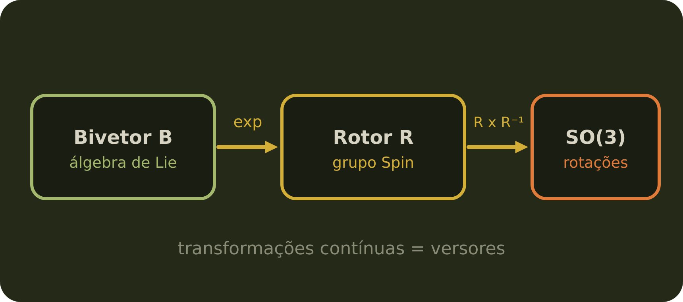
Lie Groups as Spin Groups
BLOCO I · FUNDAMENTOS TEÓRICOS · [17]
O QUE PROPÕE
Mostra que os grupos de Lie clássicos podem ser representados como grupos de spin em GA: rotações, translações e outras transformações contínuas tornam-se versores.
CONCLUSÃO
A identidade Lie ↔ Spin simplifica a teoria de representações e sustenta aplicações posteriores.
APLICAÇÕES POTENCIAIS
Robótica: SE(3) e SO(3) via versores
Visão: otimização em variedades
Física: simetrias contínuas
C. Doran, D. Hestenes, F. Sommen, N. Van Acker · J. Math. Phys., 34(8), pp. 3642–3669, 1993 · Artigo
Notes:
Marco teórico: explica por que rotores e versores são o formato natural das transformações contínuas.

Slide 9
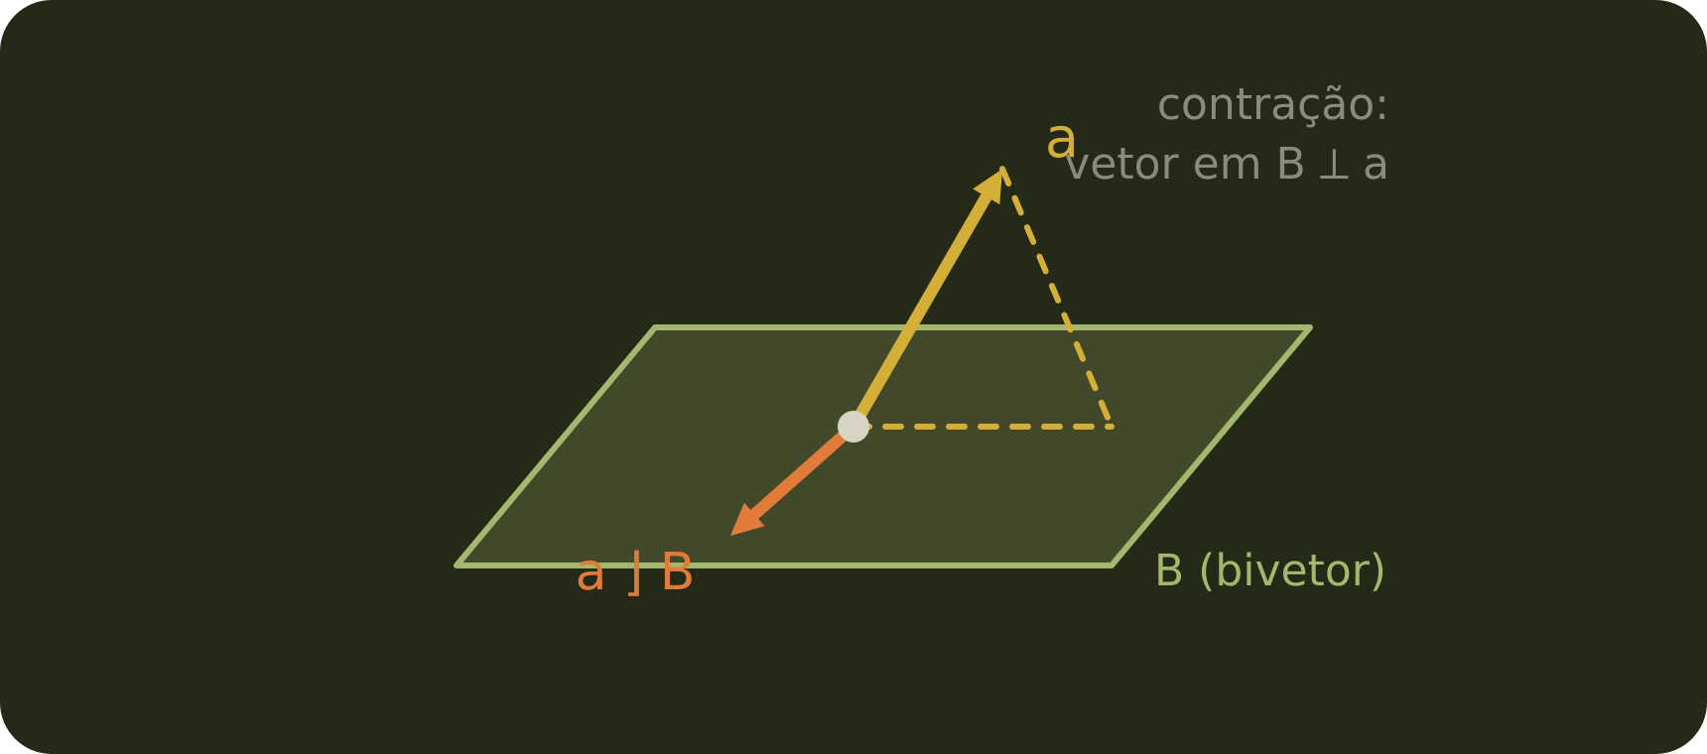
The Inner Products of Geometric Algebra
BLOCO I · FUNDAMENTOS TEÓRICOS · [20]
O QUE PROPÕE
Analisa as diferentes definições de produto interno em GA (escalar, contrações à esquerda e à direita, produto de Hestenes) e mostra que a escolha afeta a consistência das operações derivadas.
CONCLUSÃO
A escolha deve seguir a consistência geométrica, não a conveniência algébrica.
APLICAÇÕES POTENCIAIS
Bibliotecas de GA corretas
Menos bugs geométricos
Projeções via contração
Leo Dorst · Applications of GA in CS and Engineering, Birkhäuser, 2002, pp. 35–46 · Capítulo
Notes:
Muitos bugs em geometria computacional vêm do uso inconsistente de produtos internos.

Slide 10
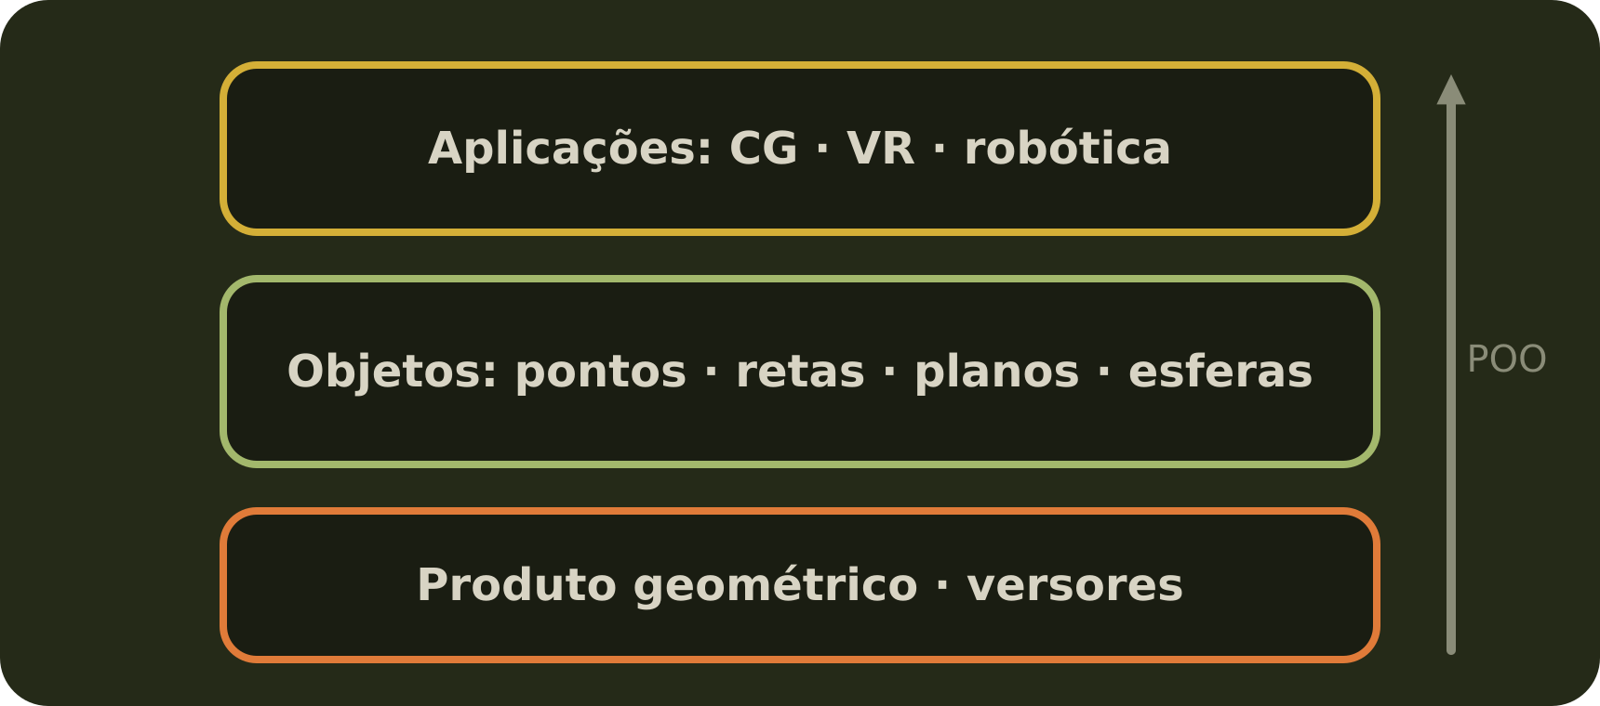
Geometric Algebra for Computer Science
BLOCO I · FUNDAMENTOS TEÓRICOS · [2]
O QUE PROPÕE
Livro-texto de referência que apresenta a GA como alternativa prática à álgebra linear, com abordagem orientada a objetos para implementar operadores geométricos, voltado a programadores de CG.
CONCLUSÃO
Simplifica algoritmos geométricos; o custo de aprendizado é compensado pela clareza conceitual.
APLICAÇÕES POTENCIAIS
Engines gráficas
VR e robótica
Substituição de stacks matriciais
L. Dorst, D. Fontijne, S. Mann · Morgan Kaufmann, 2009 · Livro-texto
Notes:
Referência central para quem vai implementar GA em software.

Slide 11
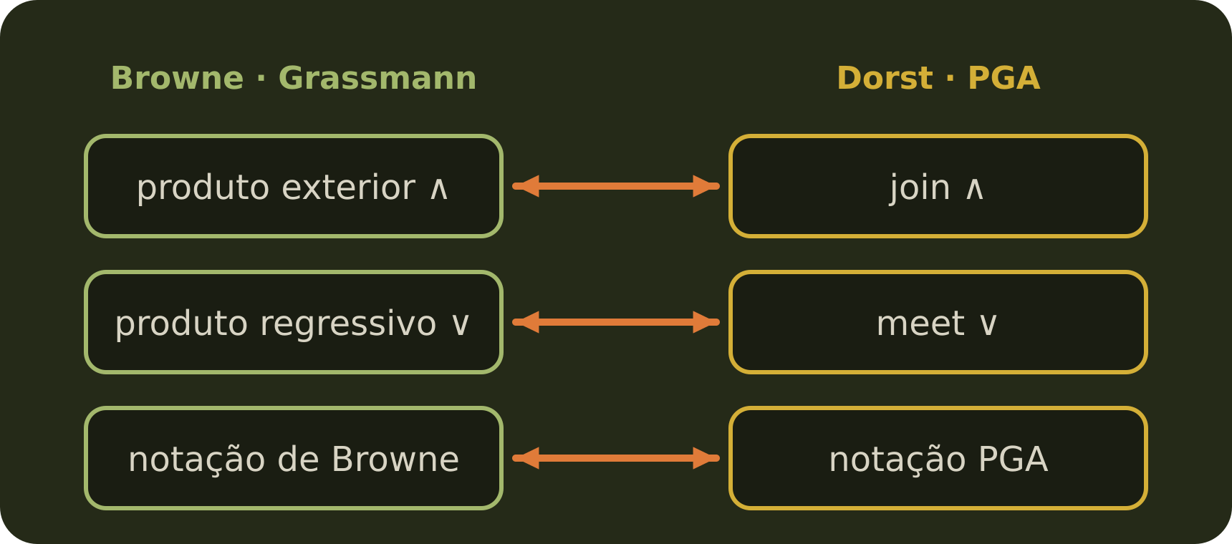
Grassmann e PGA: Browne e Dorst
BLOCO I · FUNDAMENTOS TEÓRICOS · [9] · [10]
O QUE PROPÕE
[9] Browne apresenta a álgebra de Grassmann (precursora da GA) com notação e ferramentas algorítmicas para multivetores. [10] Dorst mapeia essa notação e suas operações para a PGA, de forma direta e sistemática.
CONCLUSÃO
A PGA é a evolução natural da álgebra de Grassmann; muitos conceitos já estavam lá.
APLICAÇÕES POTENCIAIS
Ponte para quem usa álgebra exterior
Migração de bibliotecas para PGA
Menos erros de interpretação
[9] J. Browne · Barnard Publishing, 2012 (livro) · [10] L. Dorst · nota técnica, bivector.net, 2020
Notes:
Dois itens agrupados: o livro de Browne e a nota que o liga à PGA. A ilustração é esquemática.

Slide 12
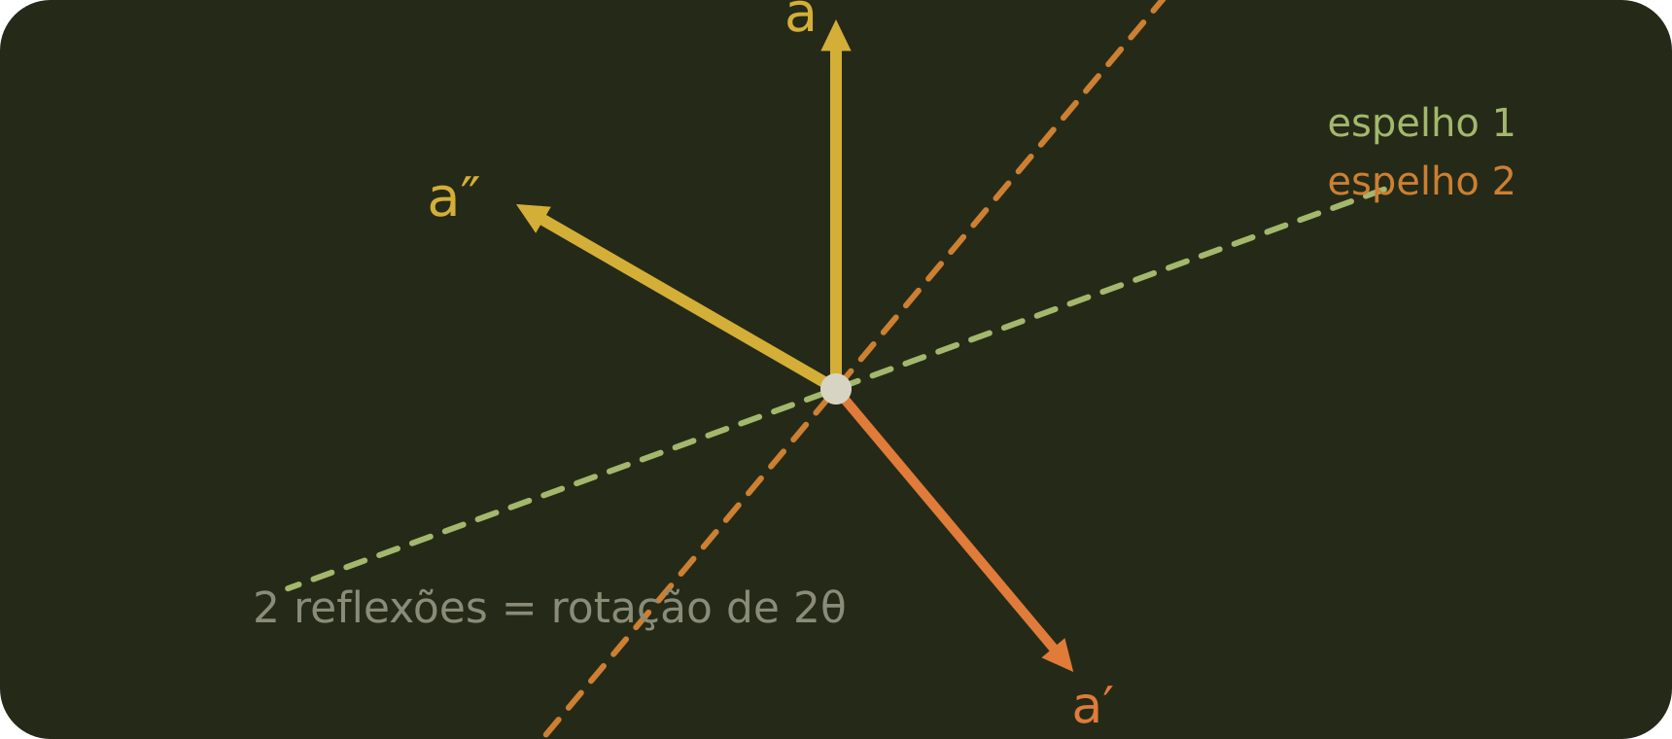
Euclidean Geometry and Geometric Algebra
BLOCO I · FUNDAMENTOS TEÓRICOS · [6]
O QUE PROPÕE
Apresenta a GA como linguagem natural da geometria euclidiana: reflexões, rotações, translações e movimentos rígidos emergem diretamente dos produtos geométricos.
CONCLUSÃO
Mais que notação alternativa: uma reformulação conceitual, mais transparente e algorítmica.
APLICAÇÕES POTENCIAIS
Introdução para engenheiros
Reformular problemas euclidianos
Porta de entrada para ensino de GA
Chris Doran · Blogpost, Cambridge, jun. 2020 · Divulgação técnica
Notes:
Ilustração: duas reflexões compõem uma rotação do dobro do ângulo entre os espelhos.

Slide 13
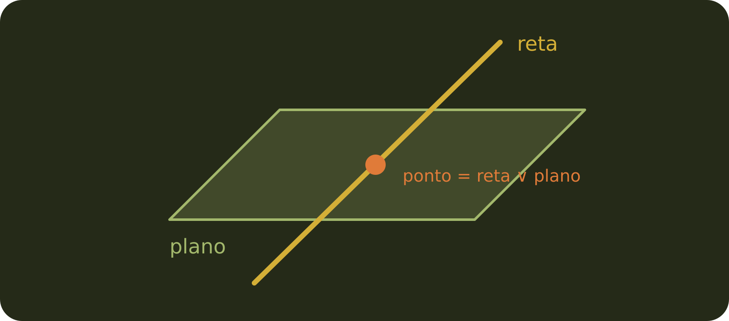
Clifford Algebra of Points, Lines and Planes
BLOCO II · PROJETIVA E CINEMÁTICA · [3]
O QUE PROPÕE
Descreve a álgebra de Clifford do grupo de movimentos de corpos rígidos, com pontos, retas e planos como elementos homogêneos; deriva incidência, distância, meet e join na própria álgebra.
CONCLUSÃO
Arcabouço unificado que elimina múltiplas representações para pontos, retas e planos.
APLICAÇÕES POTENCIAIS
Robótica de montagem (peg-in-hole)
Visão estéreo: geometria epipolar
CG: visibilidade e clipping
J. M. Selig · Robotica, 18, pp. 545–556, 2000 · Artigo
Notes:
Meet (∨) e join (∧) saem direto da álgebra, sem casos especiais.

Slide 14
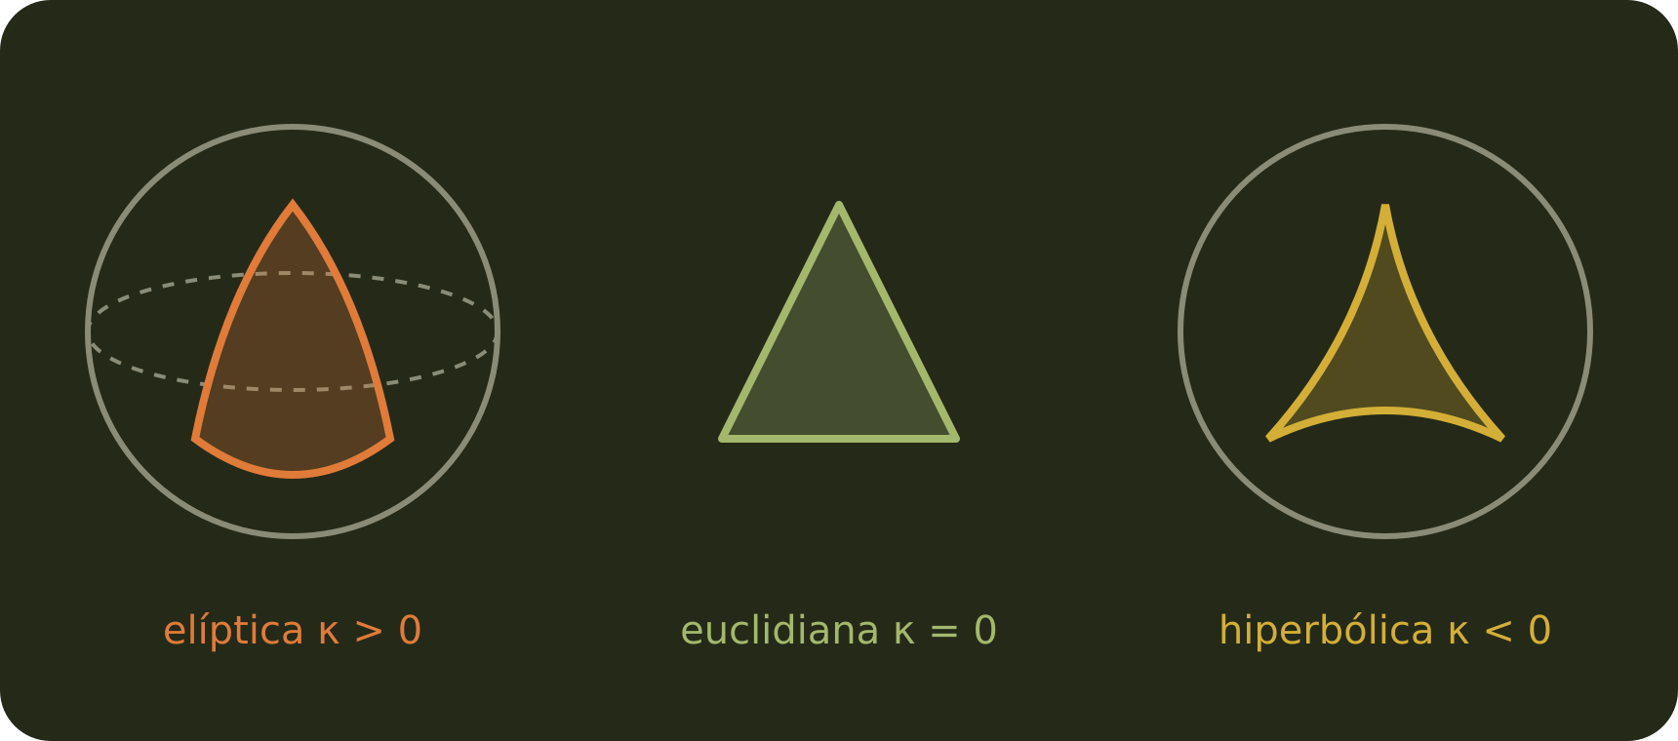
Cayley–Klein Geometries
BLOCO II · PROJETIVA E CINEMÁTICA · [13]
O QUE PROPÕE
Formula a mecânica de corpos rígidos em espaços de curvatura constante (euclidiano, elíptico e hiperbólico) com geometrias de Cayley–Klein, unificando cinemática e dinâmica.
CONCLUSÃO
Arcabouço unificado; a GA é a linguagem natural para expressá-lo nos três espaços.
APLICAÇÕES POTENCIAIS
Simulação não euclidiana (VR)
Robótica em variedades
Visualização científica
Charles G. Gunn · Tese de doutorado, TU Berlin, 2011 · Tese
Notes:
Mesma formulação serve para curvatura positiva, nula e negativa.

Slide 15
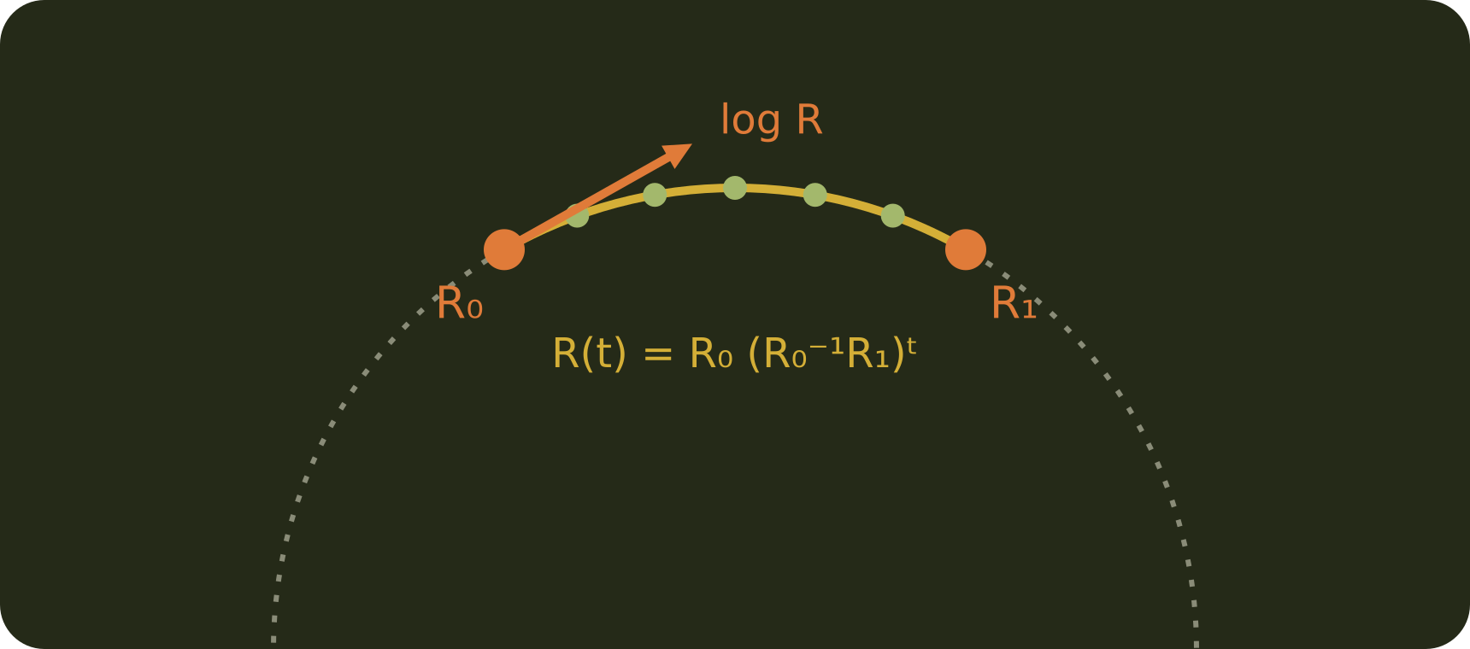
Square Root and Logarithm of Rotors
BLOCO II · PROJETIVA E CINEMÁTICA · [14]
O QUE PROPÕE
Fórmulas explícitas para raiz quadrada e logaritmo de rotores na CGA 3D via decomposição polar. O logaritmo é essencial para interpolação suave e velocidades angulares.
CONCLUSÃO
Cálculo robusto e eficiente, viabilizando aplicações em tempo real.
APLICAÇÕES POTENCIAIS
Animação: interpolar rotações
Robôs: trajetórias suaves
Visão: média de rotações
L. Dorst, R. Valkenburg · Guide to GA in Practice, Springer, 2011, pp. 81–104 · Capítulo
Notes:
Com o logaritmo é possível interpolar e fazer médias de rotores.

Slide 16
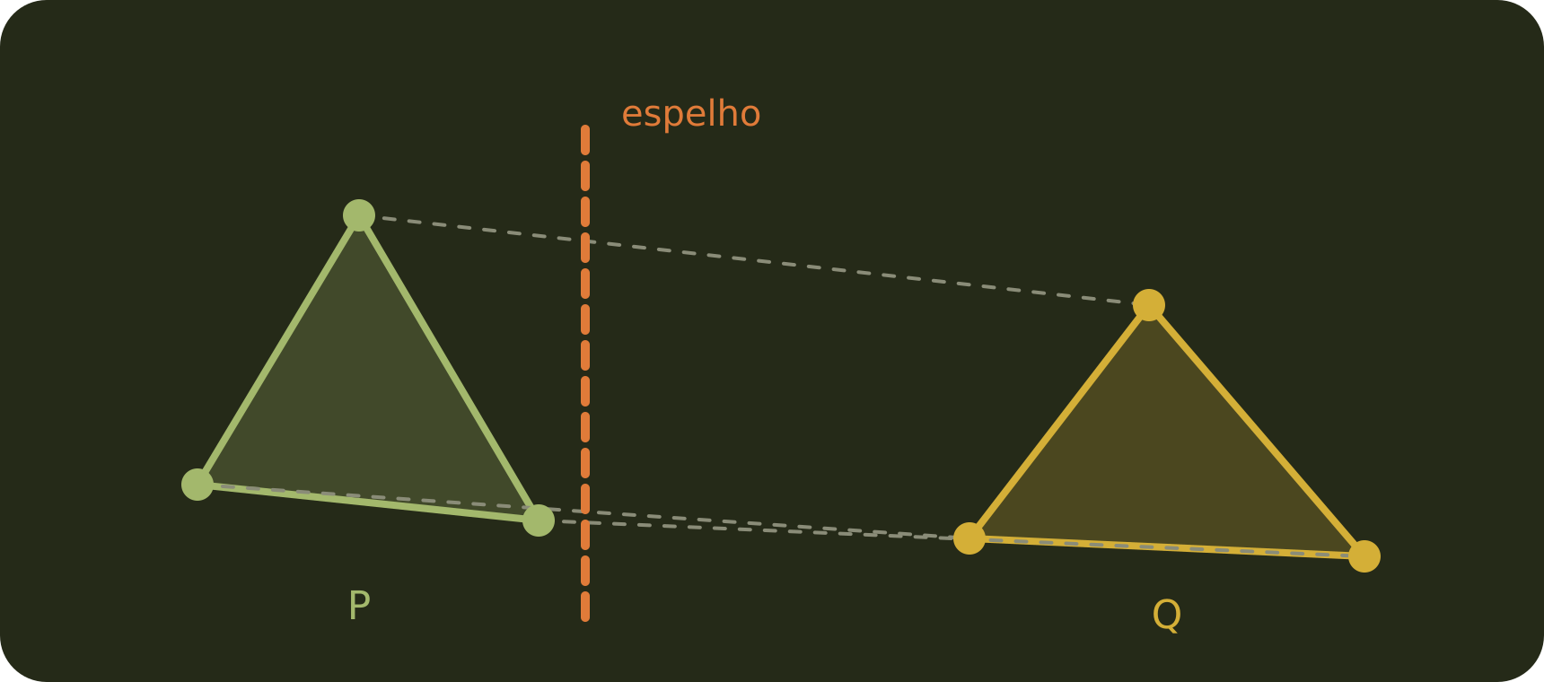
Reconstructing Motions through Reflections
BLOCO II · PROJETIVA E CINEMÁTICA · [16]
O QUE PROPÕE
Algoritmo para reconstruir um movimento de corpo rígido a partir de correspondências exatas de pontos, como uma sequência de reflexões em GA, com fórmula compacta e rápida.
CONCLUSÃO
Numericamente estável e eficiente, dispensando SVD e outras decomposições custosas.
APLICAÇÕES POTENCIAIS
Registro 3D e shape matching
Calibração hand-eye
AR: pose de marcadores
D. Fontijne, L. Dorst · Guide to GA in Practice, Springer, 2011, pp. 63–78 · Capítulo
Notes:
Cada par de pontos correspondentes define um espelho (mediatriz).

Slide 17
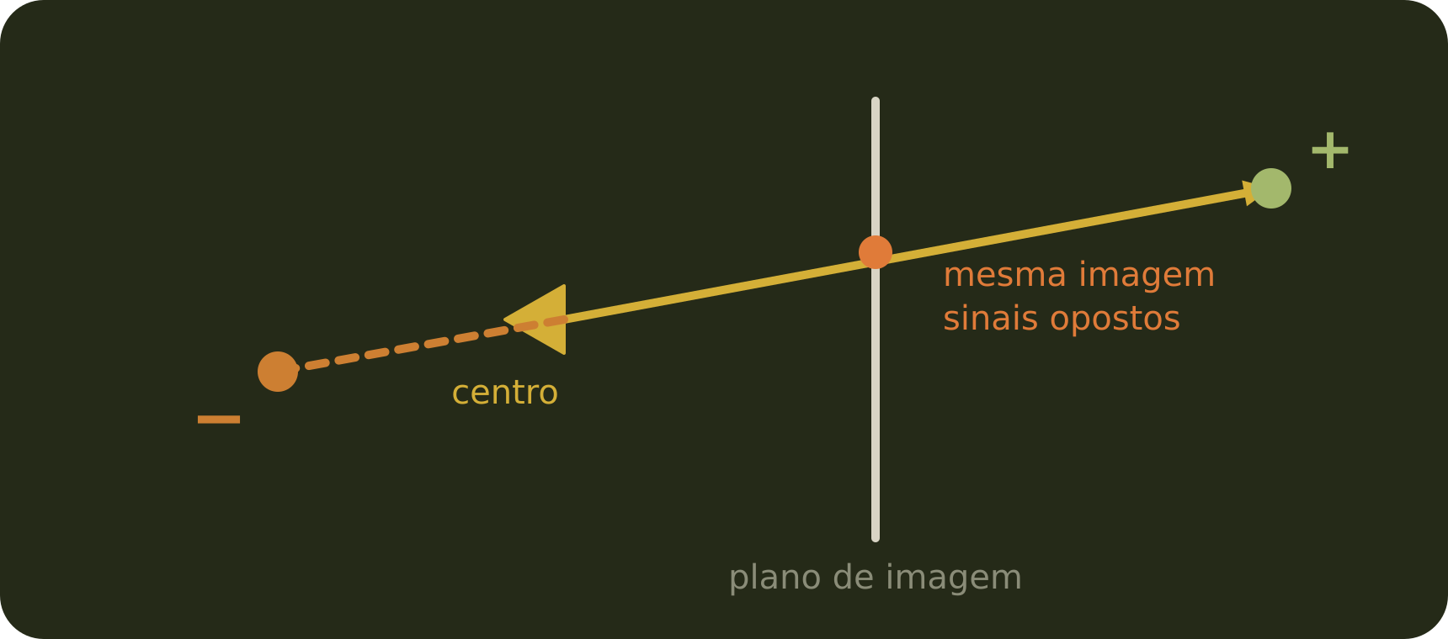
3D Oriented Projective Geometry
BLOCO II · PROJETIVA E CINEMÁTICA · [4]
O QUE PROPÕE
Representa transformações projetivas 3D por rotores em R(3,3), o espaço das retas orientadas, e introduz uma reflexão orientada sobre retas, comparando com Klawitter e Goldman et al.
CONCLUSÃO
Mais expressiva e eficiente que abordagens não orientadas.
APLICAÇÕES POTENCIAIS
CAD e shape matching
Visão 3D: pose a partir de linhas
AR: composição de cenas
Leo Dorst · Adv. Appl. Clifford Algebras, 26, pp. 1137–1172, 2016 · Artigo
Notes:
A orientação distingue um ponto à frente da câmera de um atrás dela.

Slide 18
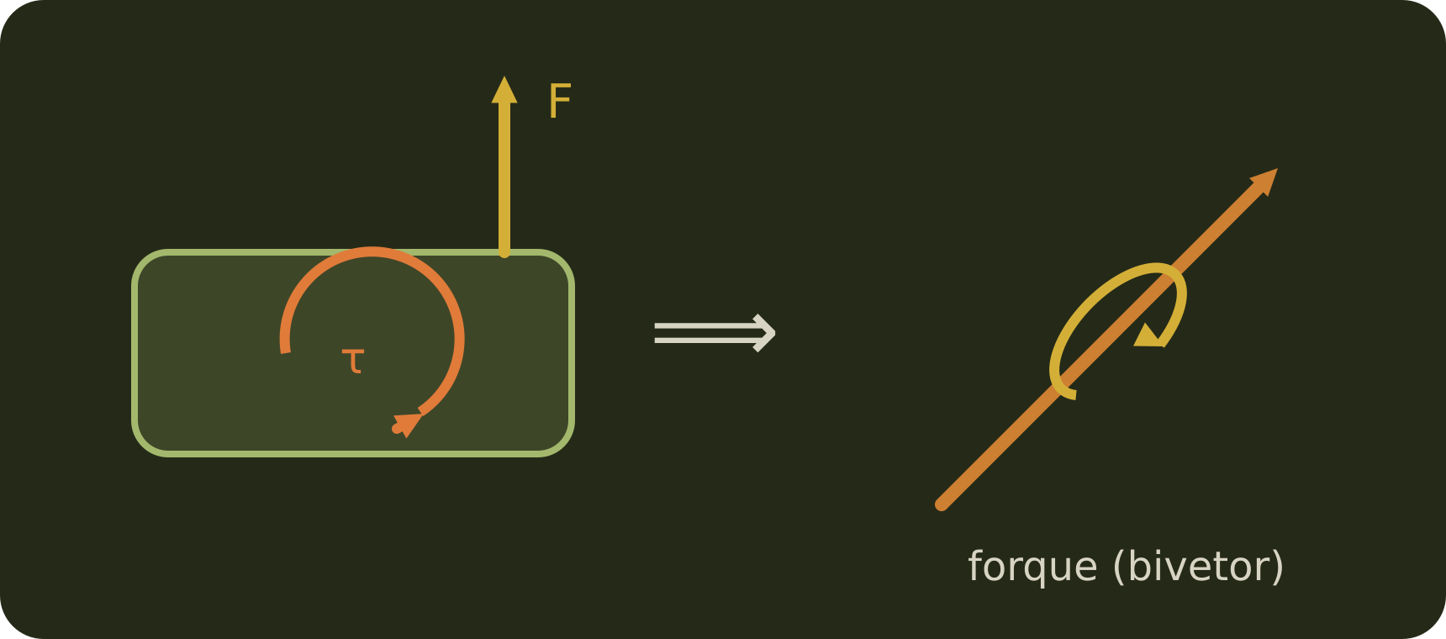
May the Forque Be with You
BLOCO III · DINÂMICA EM PGA · [1]
O QUE PROPÕE
Aplica a PGA à dinâmica de corpos rígidos em qualquer dimensão e introduz o “forque” (force + torque) como um bivetor unificado.
CONCLUSÃO
Unifica os aspectos lineares e angulares da dinâmica: alternativa promissora aos formalismos vetoriais.
APLICAÇÕES POTENCIAIS
Motores de física para jogos
Robótica: manipuladores e veículos
Multidões e corpos deformáveis
L. Dorst · bivector.net, 2022 · Guia técnico
Notes:
Força e torque deixam de ser dois vetores separados: viram um único objeto.

Slide 19
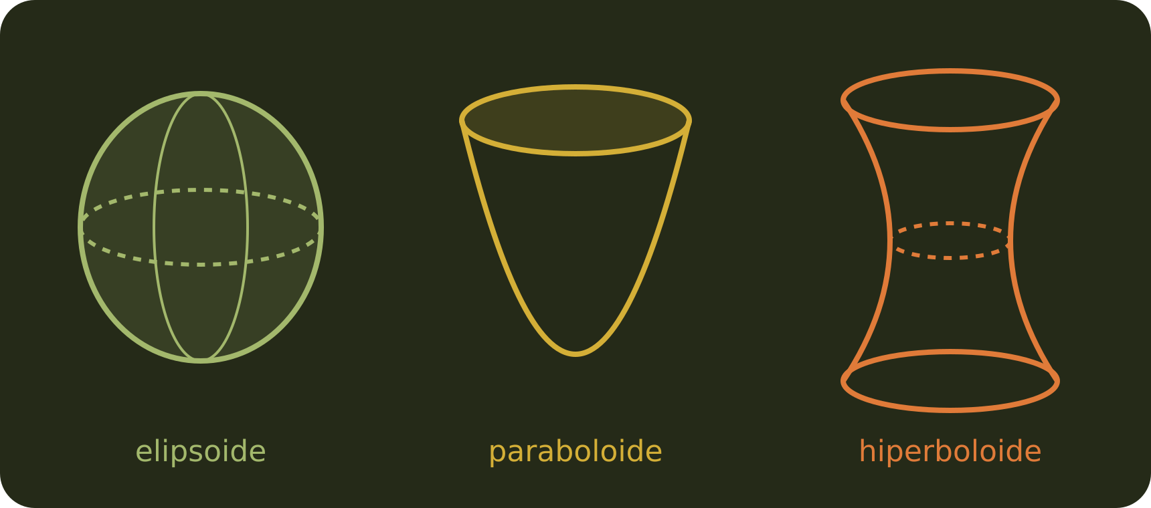
Quadric Conformal GA em R(9,6)
BLOCO IV · CONFORMAL E OTIMIZAÇÃO · [5]
O QUE PROPÕE
Introduz a QCGA em R(9,6): constrói quádricas gerais (elipsoides, paraboloides, hiperboloides, cilindros) a partir de pontos de controle, via produto externo.
CONCLUSÃO
Representação unificada: construção, transformação e interseção dentro da álgebra.
APLICAÇÕES POTENCIAIS
CAD: modelagem de quádricas
Visão: ajuste em nuvens de pontos
CG: ray tracing de quádricas
S. Breuils, V. Nozick, A. Sugimoto, E. Hitzer · Adv. Appl. Clifford Algebras, 28, 2018 · Artigo
Notes:
Preço da generalidade: uma álgebra de 15 dimensões.

Slide 20
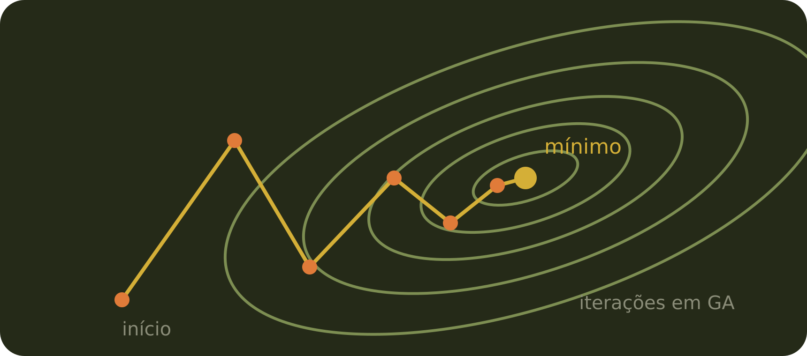
Geometric Algebra Levenberg–Marquardt
BLOCO IV · CONFORMAL E OTIMIZAÇÃO · [7]
O QUE PROPÕE
Implementação livre de matrizes do Levenberg–Marquardt em GA: Jacobianas e operações matriciais são substituídas por produtos geométricos e contrações.
CONCLUSÃO
Compacta, expressiva e numericamente competitiva; facilita incorporar restrições geométricas.
APLICAÇÕES POTENCIAIS
Bundle adjustment e calibração
Registro de nuvens (ICP)
Estimação cinemática e dinâmica
S. De Keninck, L. Dorst · Advances in Computer Graphics, Springer, 2019, pp. 511–522 · Conferência
Notes:
A ilustração é conceitual: iterações convergindo para o mínimo.

Slide 21
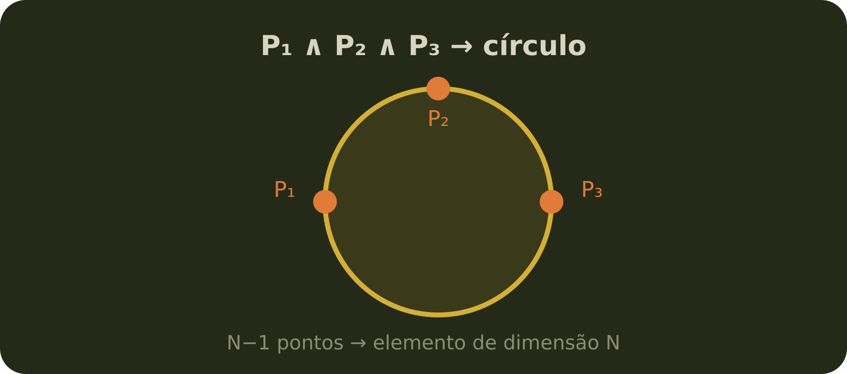
Hyperwedge
BLOCO IV · CONFORMAL E OTIMIZAÇÃO · [8]
O QUE PROPÕE
Resolve a construção direta de elementos geométricos em álgebras de dimensão N via produto externo de N−1 pontos, que tem sérios problemas numéricos em CGA e QCGA mesmo com 64 bits.
CONCLUSÃO
O hyperwedge otimizado remove um gargalo numérico crítico e viabiliza álgebras de alta dimensão.
APLICAÇÕES POTENCIAIS
Esferas, círculos, planos e quádricas
Visão: ajuste em alta dimensão
CG: construção em GPU e shaders
S. De Keninck, L. Dorst · Hyperwedge, 2020 (submetido ao ENGAGE 2020) · Artigo
Notes:
Três pontos geram um círculo; N−1 pontos geram um elemento em dimensão N.

Slide 22
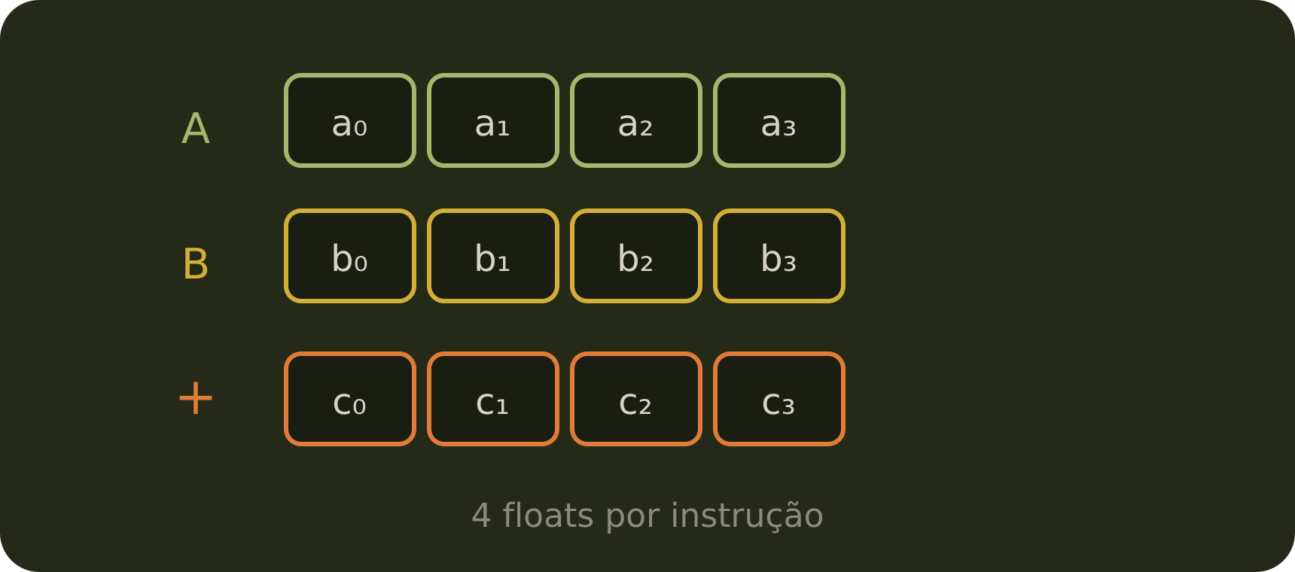
Klein: PGA 3D em C++ com SIMD
BLOCO V · FERRAMENTAS E APLICAÇÕES · [19]
O QUE PROPÕE
Klein é uma implementação especializada da PGA 3D, R*(3,0,1), em C++ e otimizada com SIMD (v2.2.1, com suporte a C++11/14).
CONCLUSÃO
Mostra que a PGA é viável em produção: desempenho competitivo e API expressiva.
APLICAÇÕES POTENCIAIS
Engines e jogos sem matrizes 4×4
Robótica e visão em C++
Prototipagem em código aberto
Jeremy Ong (com S. De Keninck e Faaux) · jeremyong/klein v2.2.1, Zenodo, 2020 · Software
Notes:
Ponte entre a teoria e o código que roda em produção.

Slide 23
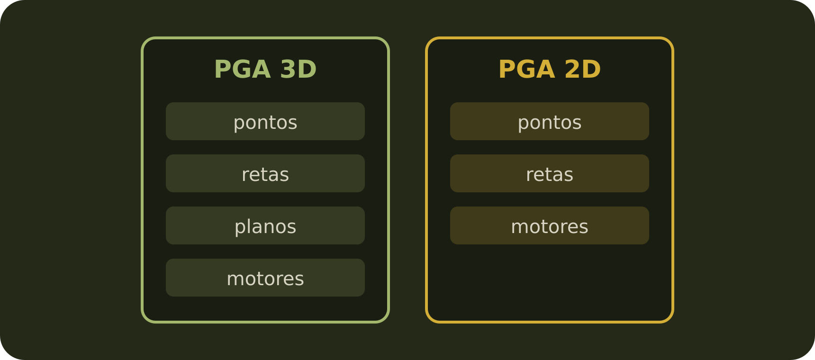
PGA Cheat Sheets (SIGGRAPH 2019)
BLOCO V · FERRAMENTAS E APLICAÇÕES · [11]
O QUE PROPÕE
Duas folhas de referência para PGA 3D e 2D: pontos, retas, planos, produtos geométricos, contrações, meet/join, rotores, motores e transformações comuns.
CONCLUSÃO
Consolidam a PGA como ferramenta prática e padronizam a notação nas equipes.
APLICAÇÕES POTENCIAIS
Apoio a quem implementa PGA
Notação padronizada
Ensino e consulta rápida
S. De Keninck, C. G. Gunn · Curso SIGGRAPH 2019, bivector.net · Material de referência
Notes:
Material de apoio ao curso, útil para consulta durante a implementação.

Slide 24
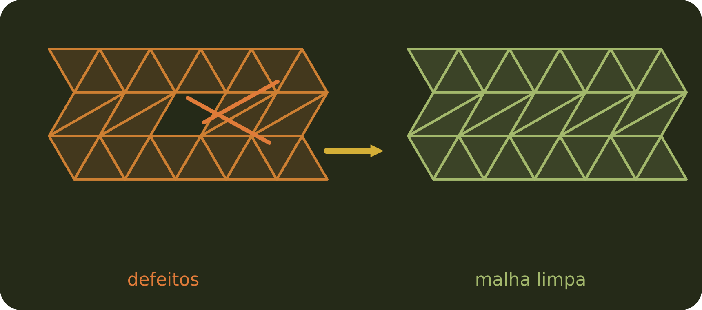
PGA: Clean Up Your Mesh!
BLOCO V · FERRAMENTAS E APLICAÇÕES · [12]
EM PREPARAÇÃO
O QUE PROPÕE
Trabalho em preparação, sem conteúdo completo disponível. Pelo título, aplica a PGA à limpeza de malhas poligonais com operações exatas (meet, join, interseção de planos).
CONCLUSÃO
Expectativa (inferida do título): abordagem robusta e conceitualmente limpa para cleanup de malhas.
APLICAÇÕES POTENCIAIS
Pipeline de assets 3D
Impressão 3D: reparo
CAD: validação geométrica
S. De Keninck, L. Dorst · 2020 · Em preparação (título provisório)
Notes:
Atenção: o conteúdo é inferido do título; o artigo não estava disponível.

Slide 25
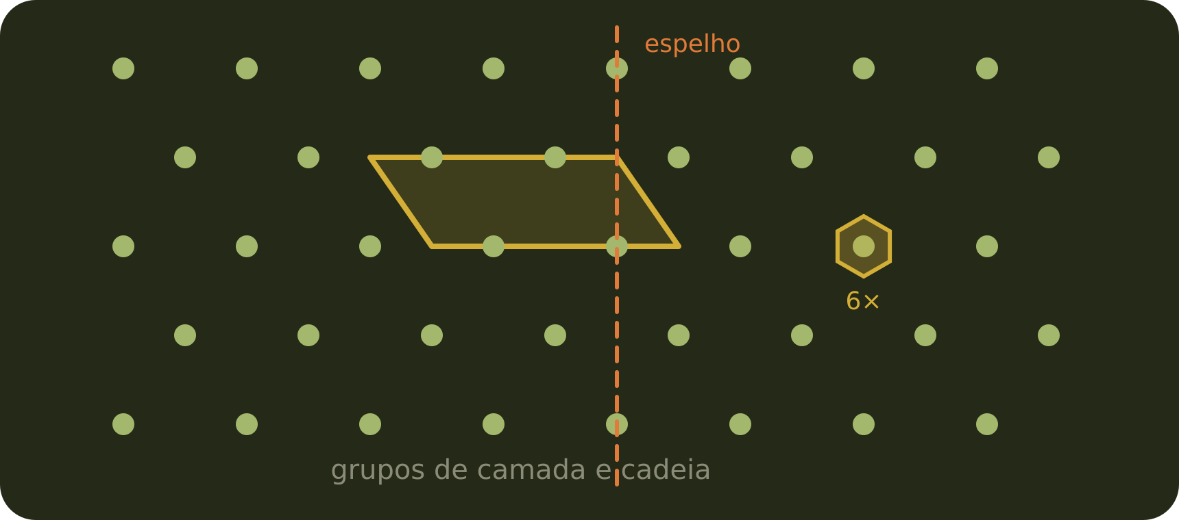
Crystallographic Subperiodic Groups
BLOCO V · FERRAMENTAS E APLICAÇÕES · [15]
O QUE PROPÕE
Representa grupos cristalográficos subperiódicos (camadas, cadeias e grupos pontuais) usando versores e rotores da álgebra de Clifford.
CONCLUSÃO
Representação compacta e algébrica, que facilita a implementação computacional.
APLICAÇÕES POTENCIAIS
Cristalografia computacional
Materiais: nanotubos e filmes finos
Visualização científica
E. Hitzer, D. Ichikawa · Adv. Appl. Clifford Algebras, 23, pp. 887–906, 2013 · Artigo
Notes:
Aplicação fora de CG que mostra a generalidade dos versores.

Slide 26



O que os trabalhos têm em comum
SÍNTESE
Unificação
Eficiência
Uma única álgebra substitui matrizes, quaterniões e vetores como representações separadas.
Vários trabalhos mostram GA mais rápida e estável que abordagens matriciais (SIMD, hyperwedge).
Aplicabilidade
Generalidade
Da teoria a bibliotecas de produção (Klein), otimização (LM) e dinâmica (PGA).
PGA e QCGA formulam problemas em dimensões arbitrárias.
Notes:
Quatro padrões que atravessam os cinco blocos.

Slide 27




Lacunas e direções futuras
PERSPECTIVAS
Adoção em larga escala
Poucas bibliotecas comerciais maduras; Klein é um passo importante, mas faltam debug, profiling e integração com engines.
Educação
A curva de aprendizado é íngreme; livros e cheat sheets ajudam, mas falta formação sistemática.
Hardware
GPU e FPGA podem acelerar a GA; o Hyperwedge mostra que a precisão numérica é um desafio tratável.
Integração com ML
Potencial inexplorado em redes neurais geométricas e differentiable rendering.
Notes:
Adoção e educação são barreiras sociais; hardware e ML são oportunidades técnicas.

Slide 28


Conclusões
FECHAMENTO
A GA deixou de ser curiosidade matemática para se tornar tecnologia viável e vantajosa em CG, robótica e visão computacional.
Maturidade teórica
Viabilidade prática
Impacto industrial
Representações compactas e unificadas para uma ampla gama de objetos geométricos.
Bibliotecas otimizadas e algoritmos estáveis competem com abordagens tradicionais.
Simulação física, CAD, robótica, visão 3D e cristalografia: realidade ou estágio avançado.
Tendência: a GA tende a se consolidar no toolkit de CG à medida que a complexidade geométrica e a demanda por soluções unificadas crescerem.
Notes:
Mensagem final: maturidade teórica, viabilidade prática e impacto industrial já documentados nas referências.

Slide 29
Obrigado!
Tópicos Especiais em Computação Gráfica
Notes:
Perguntas?

Slide 30
Referências (1/2)
REFERÊNCIAS
[1] L. Dorst, “May the forque be with you, dynamics in PGA,” 2022. bivector.net/PGADYN.html
[2] L. Dorst, D. Fontijne, S. Mann, Geometric Algebra for Computer Science. Morgan Kaufmann, 2009. geometricalgebra.net
[3] J. M. Selig, “Clifford algebra of points, lines and planes,” Robotica, 18, pp. 545–556, 2000.
[4] L. Dorst, “3D oriented projective geometry through versors of R3,3,” Adv. Appl. Clifford Algebras, 26, pp. 1137–1172, 2016.
[5] S. Breuils, V. Nozick, A. Sugimoto, E. Hitzer, “Quadric conformal geometric algebra in R(9,6),” Adv. Appl. Clifford Algebras, 28, 2018.
[6] C. Doran, “Euclidean geometry and geometric algebra,” blogpost, jun. 2020. geometry.mrao.cam.ac.uk
[7] S. De Keninck, L. Dorst, “Geometric Algebra Levenberg-Marquardt,” in Advances in Computer Graphics, Springer, 2019, pp. 511–522.
[8] S. De Keninck, L. Dorst, “Hyperwedge,” 2020 (submetido ao ENGAGE 2020).
[9] J. Browne, Grassmann Algebra. Volume 1: Foundations. Barnard Publishing, 2012. grassmannalgebra.com
[10] L. Dorst, “Notational correspondence between Browne’s ‘Grassmann algebra’ and ‘PGA: Plane-based geometric algebra’,” 2020, nota em bivector.net.

Slide 31
Referências (2/2)
REFERÊNCIAS
[11] S. De Keninck, C. G. Gunn, “PGA cheat sheets for the SIGGRAPH 2019 course: 3DPGA.pdf and 2dpga.pdf,” bivector.net.
[12] S. De Keninck, L. Dorst, “PGA: clean up your mesh! (working title),” 2020, em preparação.
[13] C. Gunn, “Geometry, kinematics, and rigid body mechanics in Cayley-Klein geometries,” tese de doutorado, TU Berlin, 2011.
[14] L. Dorst, R. Valkenburg, “Square root and logarithm of rotors in 3D conformal geometric algebra using polar decomposition,” in Guide to Geometric Algebra in Practice, Springer, 2011, pp. 81–104.
[15] E. Hitzer, D. Ichikawa, “Representation of crystallographic subperiodic groups in Clifford’s geometric algebra,” Adv. Appl. Clifford Algebras, 23, pp. 887–906, 2013.
[16] D. Fontijne, L. Dorst, “Reconstructing rotations and rigid body motions from exact point correspondences through reflections,” in Guide to Geometric Algebra in Practice, Springer, 2011, pp. 63–78.
[17] C. Doran, D. Hestenes, F. Sommen, N. Van Acker, “Lie groups as spin groups,” J. Math. Phys., 34(8), pp. 3642–3669, 1993.
[18] J. Stolfi, Oriented Projective Geometry. Academic Press, 1991.
[19] J. Ong, “jeremyong/klein: v2.2.1,” Zenodo, mar. 2020, com S. De Keninck e Faaux.
[20] L. Dorst, “The inner products of geometric algebra,” in Applications of Geometric Algebra in Computer Science and Engineering, Birkhäuser, 2002, pp. 35–46.

